Slide 1
Jadwiga Korczakowska „Spotkanie nad morzem”
Opracowała: Janina Regulicka, klasa IV b

Slide 2
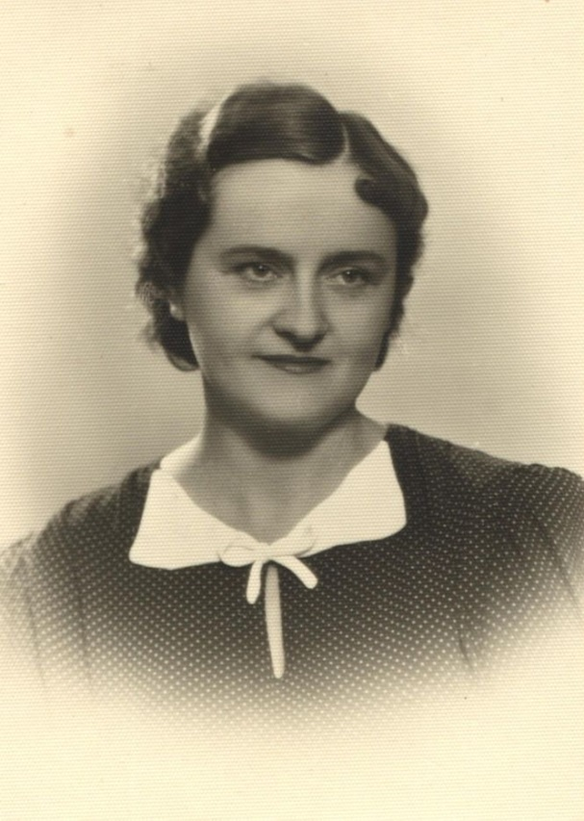
Jadwiga Korczakowska
Urodzona: 6 lutego 1906 r.
Zmarła: 18 grudnia 1994 r.
Polska pisarka, autorka wierszy, opowiadań i książek dla dzieci. Należy do klasyków gatunku. Wydała blisko 50 pozycji książkowych (w tym zbiory opowiadań, wiersze). Jest także autorką utworów scenicznych, scenariuszy i słuchowisk. Pisywała do wszystkich czasopism dziecięcych.
Niektóre dzieła: Chiński dwór (1936), Krokusy (1936; wiersze),Dzieci podwórka (1939), Pałac pod gruszą (1948), Dwie Marysie (1951; baśń sceniczna), Mateuszek (1952; scenariusz do filmu animowanego), Bułeczka (1957), Spotkanie nad morzem (1962), Żuczek i Marsjanie (1964), Otwarte drzwi (1967), Przygody Joanny (1967), Mały (1968), Filipek (1977), Zabawa w chowanego (1978), Czaruszkowo (1980), Wakacje w Borkach (1980), Smyk (1981)

Slide 3
Spotkanie nad morzem – powieść dla dzieci, po raz pierwszy została wydana w 1962 roku przez Naszą Księgarnię.
Historia niezwykłej przyjaźni między dwiema dziewczynkami - Danusią i Elzą.

Slide 4
BOHATEROWIE:
Danusia - 9 lat, samolubna, wiecznie niezadowolona, jedynaczka
Irena, mama Danusi - miła, tajemnicza, skromna
Jerzy, tata Danusi - zapracowany
Babcia Bunia - troskliwa, zaniepokojona
Pani Ada Rudzka - rozgadana, miła, troskliwa, tajemnicza
Roman, syn dozorcy - duży, silny, nieustraszony
Elza - niewidoma, miła, spokojna, rozśpiewana
Franciszka, gosposia - naburmuszona, miła
Państwo Budziszowie - mili, uprzejmi
Pani Łucja - nadęta, zadzierająca nosa
Artur - uprzejmy, miły, wesoły

Slide 5
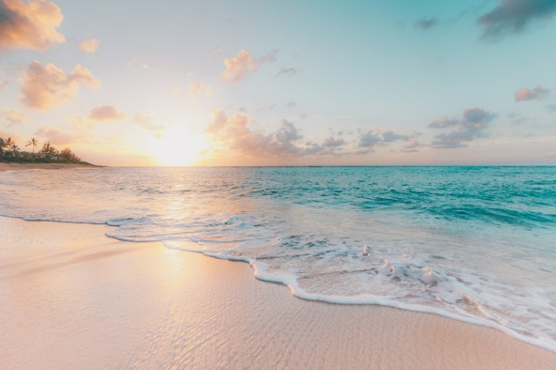
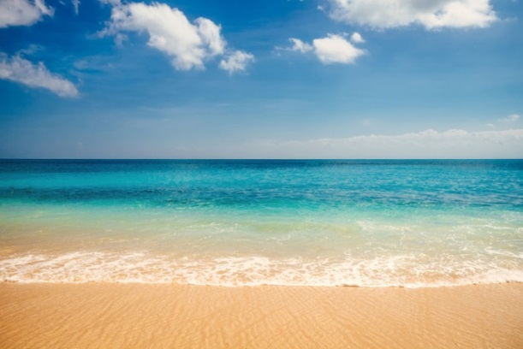
Książka opowiada o dziewięcioletniej samolubnej i wiecznie niezadowolonej Danusi. Życie dziewczynki odmieniła poznana nad morzem Elza. Dziewczynki poznały się i zostały przyjaciółkami. Kiedy Danusia dowiedziała się że Elza jest niewidoma była bardzo smutna i współczuła jej. W końcu po wielu wspólnie spędzonych dniach pogodziła się z tym, że Elza nie widzi. Wkrótce Danusia musiała wyjechać do Torunia, okazało się że razem z nią jedzie Elza. Wielka radość ogarnęła Danusię.
Akcja książki rozgrywa się w lipcu i sierpniu, w czasie wakacji. Wydarzenia te działy się w Toruniu i nad morzem.

Slide 6
CIEKAWOSTKA
W roku 1994 powstała telewizyjna adaptacja powieści.

